Slide 1


KETERANGAN
Pariwisata
Batas Administratif
Lokasi Pariwisata
Batas Kecamatan

Slide 2
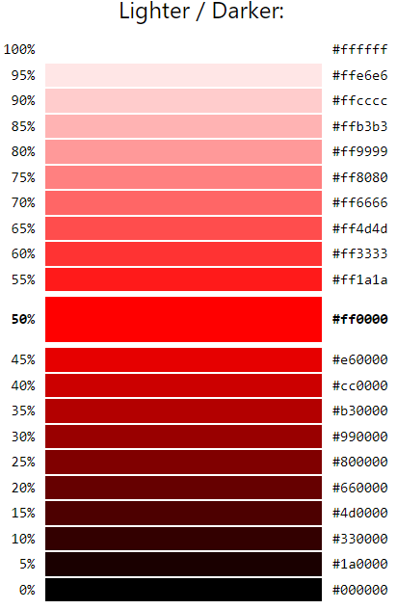

Slide 3
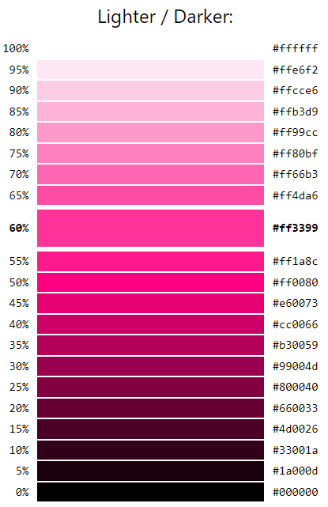

Slide 4
